Slide 1
第八章
矩阵特征值与特征向量的计算
§8.0 问题描述
§8.1 乘幂法与反幂法
§8.2 雅可比方法 (不讲)

Slide 2
§8.0 问题描述
设A为n×n矩阵，所谓A的特征问题是求数λ和非零向量x，使
Ax＝ λx
成立。数λ叫做A的一个特征值，非零向量x叫做与特征值λ对应的特征向量。这个问题等价于求使方程组(A- λI)x=0有非零解的数λ和相应的非零向量x。
线性代数理论中是通过求解特征多项式det(A-λI)=0的零点而得到λ，然后通过求解退化的方程组(A-λI)x=0而得到非零向量x。当矩阵阶数很高时，这种方法极为困难。目前用数值方法计算矩阵的特征值以及特征向量比较有效的方法是迭代法和变换法。

Slide 3
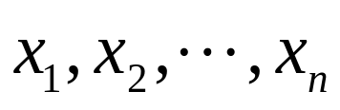
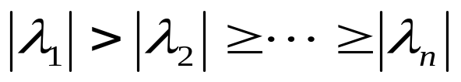
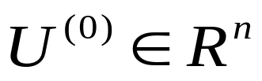
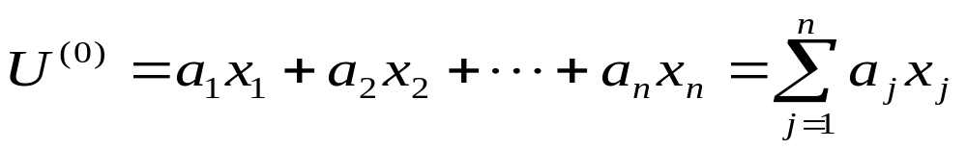


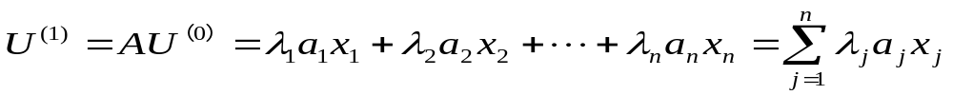
§8.1 乘幂法与反幂法
一、乘幂法
通过求矩阵特征向量求出特征值的一种迭法方法，它用以求按模最大的特征值和相应的特征向量。
设实矩阵A的特征值为λ₁,λ₂,…,λ_{n}，相应的特征向量 线性无关。设A的特征值按模排序为：
则对任一非零向量 ，可以得到：
根据特征值的定义
令 ，可以构造一个向量序列，

Slide 4
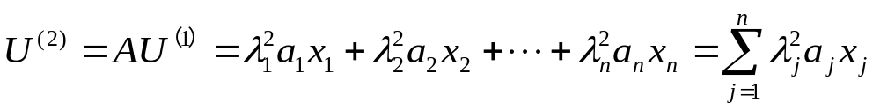

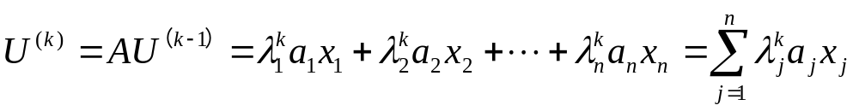
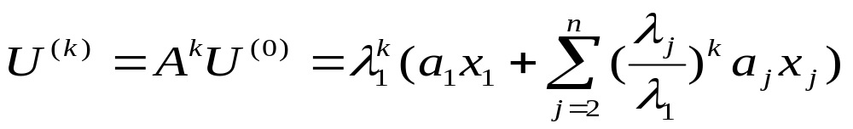
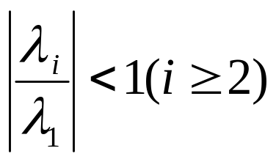
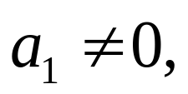
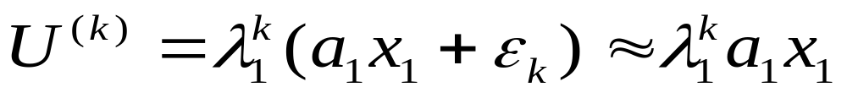


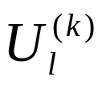
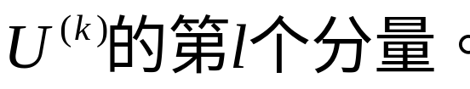
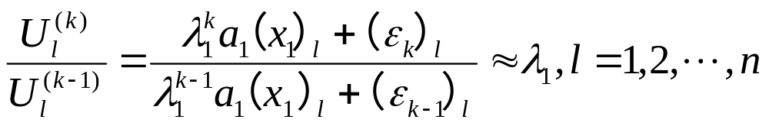
若 由于 ，故k充分大时，
是相应于 的近似特征向量
设 表示

Slide 5
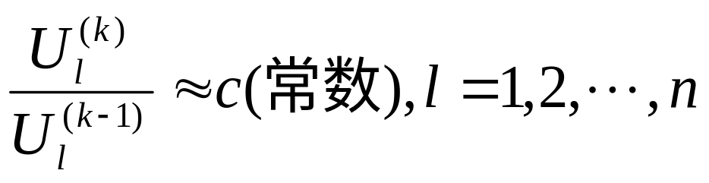
综上可知，求矩阵主特征值及相应的特征向量的计算步骤如下：
Step1:任给n维初始向量U⁽⁰⁾≠0;
Step2:按U^{(k)}=AU^{(k-1)}(k=1,2,…)计算U^{(k)};
Step3:如果k从某个数后分量比
则取λ₁≈c，而U^{(k)}就是与λ₁对应的一个近似特征向量。
上述方法即乘幂法。

Slide 6
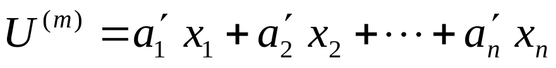
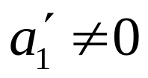
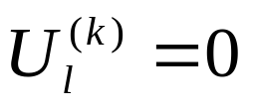
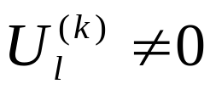

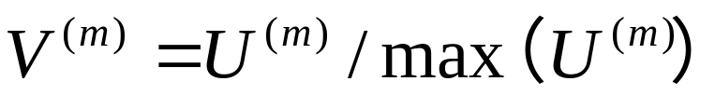
Remark1:具体计算时，U⁽⁰⁾的选取很难保证一定有α₁≠0。但是，由于舍入误差的影响，只要迭代次数足够多，如 ，就会有 ，因而最后结论是成立的。对于 的情形，由于对任意l均有上面的结论，故只要取另外的l使 即可。
Remark2:以上讨论只是说明了乘幂法的基本原理。当 太小或太大时，将会使U^{(k)}分量的绝对值过小或过大，以致运算无法继续进行。因此，实际计算时，常常是每进行m步迭代进行一次规范化，如用
其中，max(U^{(m)})表示向量U^{(m)}的绝对值最大的分量。

Slide 7
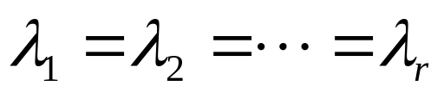
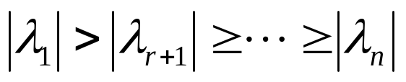
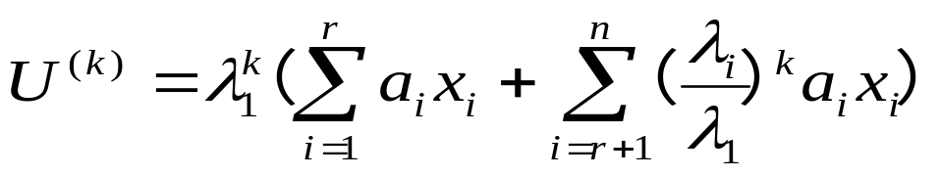
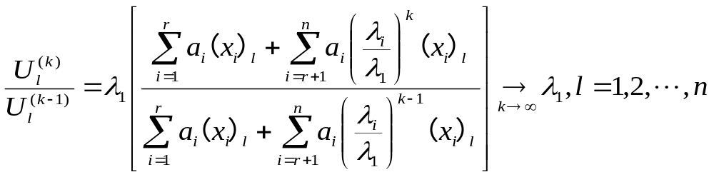
代替U^{(k)}继续迭代。由于特征向量允许差一个非零常数因子，因而从V^{(k)}往后继续迭代与从U^{(k)}往后继续迭代的收敛速度是相同的，但规范化的做法有效防止了溢出现象。至于m的选取，可以自由掌握，如取m＝1，5等等。
Remark3:若主特征值是重特征值，如
则有
从而

Slide 8
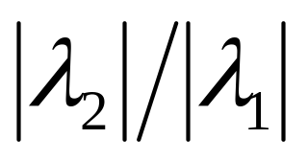
由此可得乘幂法的算法。但是应该注意到，在重特征值的情形下，从不同的非零初始向量出发迭代，可能得到主特征值的几个线性无关的特征向量。
Remark4:由上述推导可知，乘幂法收敛的快慢取决于比值 的大小，该比值越小收敛越快。
由此便提出了乘幂法的加速收敛方法，如Rayleigh商加速法、原点平移法等。
Remark5:对于λ₁＝-λ₂，或λ₁与λ₂共轭等情形，也可类似进行计算，具体可参阅相关教材。

Slide 9

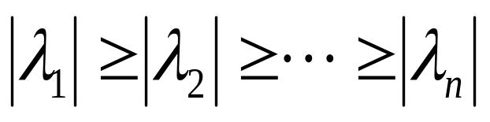
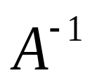
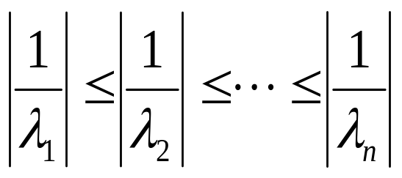



二、反幂法
计算矩阵按模最小的特征值及相应的特征向量。
设矩阵A非奇异，用 代替A作幂的方法就成为反
幂法。当A的特征值满足 时，
的特征值满足 ，并且A对应于A⁻¹的
相应的特征向量是相同的。
对 用反幂法求解按模最大的特征值是 ，特
征向量是 ，即是A的按模最小的特征值和特征向量。

Slide 10
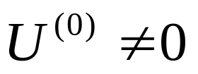
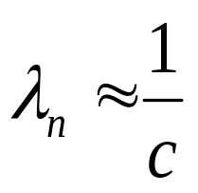
反幂法的计算步骤如下：
Step1：任取 ；
Step2：计算U^{(k)}=A⁻¹U^{(k-1)}(k=1,2,…)；
Step3:如果k从某个数后分量比
则取 ，而U^{(k)}就是与λ_{n}对应的一个近似特征向量。

Slide 11
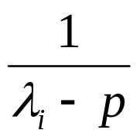
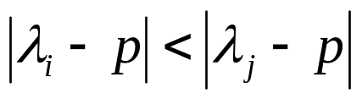

Remark1:实际计算时一般并不求A⁻¹，而是将算法中的迭代公式U^{(k)}=A⁻¹U^{(k-1)}改为解方程组AU^{(k)}=U^{(k-1)}。由于每步所解方程组具有相同的系数矩阵A，故常常是先将A进行三角分解，然后转化为每步只需用回代公式求解两个三角方程组。这样可以减少计算工作量。
Remark2：若已知矩阵A的某个特征值λ_{i}的相对分离较好的近似值p。不要求p的近似程度有多好，只要求j≠ I 时， ，则 便是 的主特征值。
这样一来，就可以使用反幂法求解矩阵的在某点附近的特征值及其特征向量。

